Slide 1



Bài viết 1:
Viết đoạn văn giới thiệu một nhân vật văn học

Slide 2
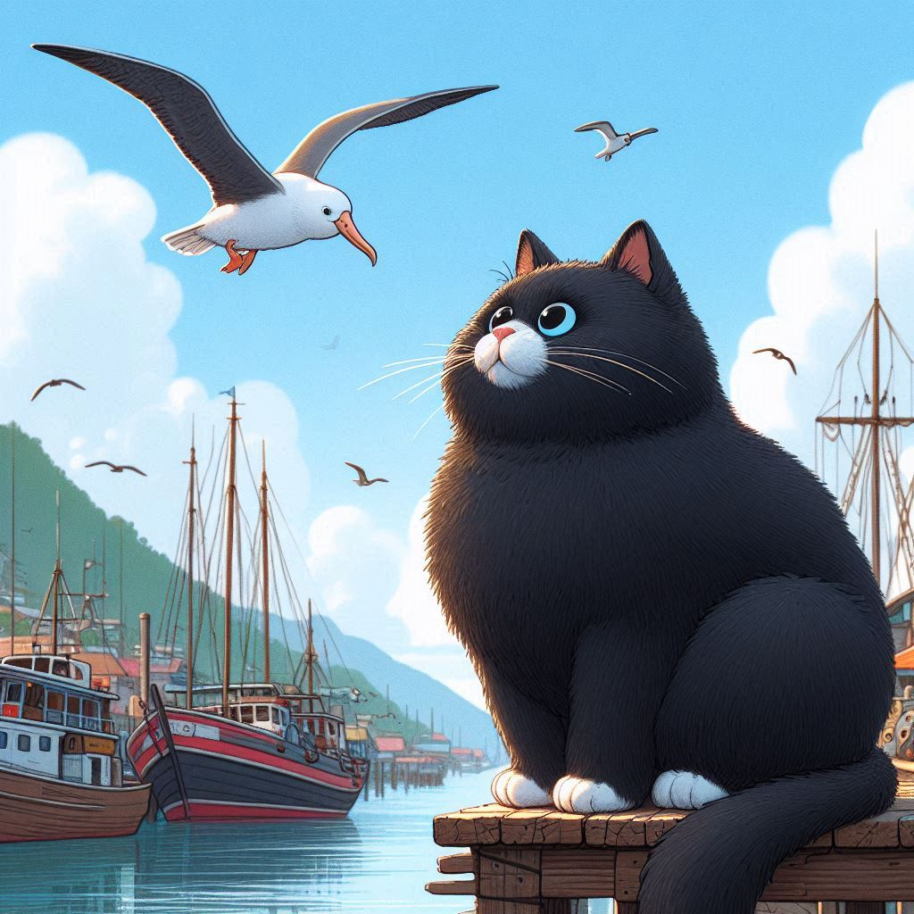
Tìm hiểu cấu tạo của đoạn văn giới thiệu một nhân vật văn học
1. Đọc đoạn văn
Nhân vật chính trong Chuyện con mèo dạy hải âu bay là một chú mèo có tên Giô-ba. Đó là một con mèo đen to đùng, mập ú, sống ở khu bến cảng cùng với cậu chủ nhỏ, người đã cứu thoát nó từ miệng một con bồ nông tham ăn, khi nó còn là một chú mèo con bé tẹo.

Slide 3
Giô-ba là con mèo biết giữ lời hứa nhất mà mình từng biết. Khi nhận lời giúp đỡ cô hải âu bị nạn, nó đã chăm lo cho quả trứng mà cô hải âu để lại, nuôi dạy cô bé hải âu con trưởng thành và tìm mọi cách để dạy cô bé bay, đưa cô bé về với thế giới hải âu. Giô-ba cũng là con mèo thông minh và có trái tim nhân hậu nhất. Nó đã dạy cho mình biết: Yêu thương là học cách chấp nhận sự khác biệt và không đòi hỏi người khác phải giống mình. Mình yêu quý Giô-ba, con mèo đen to đùng, mập ú, và mong muốn tìm cho riêng mình một chú mèo như Giô-ba.
Minh An

Slide 4
2. Trả lời câu hỏi:
- Qua câu mở đoạn, em hiểu đoạn văn giới thiệu nhân vật nào, trong cuốn sách nào?
- Đoạn văn giới thiệu về con mèo đen “to đùng mập ú” có tên là Giô-ba trong cuốn sách Chuyện con mèo dạy hải âu bay.

Slide 5
- Những câu nào cho biết chi tiết về ngoại hình và tính cách của nhân vật đó?
- Câu: “Đó là con mèo đen to đùng mập ú, sống ở khu bến cảng…” cho biết về ngoại hình nhân vật. Các câu: “Giô ba là con mèo biết giữ lời hứa nhất…; Giô ba cũng là con mèo thông minh và có trái tim nhân hậu nhất.” cho biết về tính cách của nhân vật.

Slide 6
- Câu kết đoạn thể hiện điều gì?
- Câu kết đoạn thể hiện tình cảm, sự ngưỡng mộ đối với Giô ba và mong muốn có được con mèo giống như thế của người viết.

Slide 7




BÀI HỌC
Cấu tạo của đoạn văn giới thiệu một nhân vật văn học
Mở đoạn
Giới thiệu nhân vật
Thân đoạn
Nêu những đặc điểmnổi bật của nhân vật
Kết đoạn
Bày tỏ tình cảm của em đối với nhân vật

Slide 8
LUYỆN TẬP
- Trao đổi với bạn về nhân vật văn học mình muốn giới thiệu.
+ Em muốn giới thiệu về nhân vật nào? Đó là nhân vật trong tác phẩm nào?
+ Nhân vật đó có đặc điểm gì nổi bật?
+ Bày tỏ tình cảm của em với nhân vật đó.

Slide 9

Làm việc nhóm và báo cáo kết quả.

Slide 10
Vận dụng
- Em học được điều gì sau bài học hôm nay?

Slide 11
Chúc các em học tốt!

